Slide 1
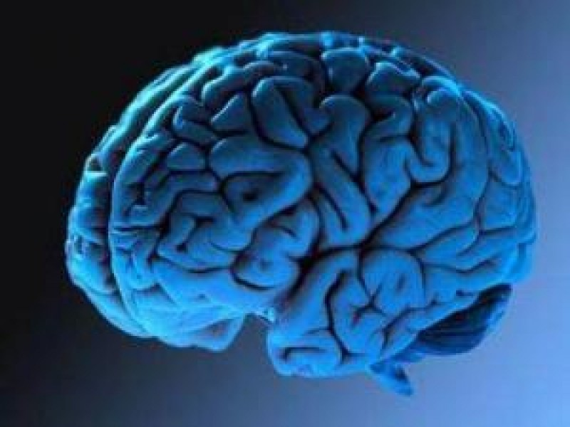
Функциональные блоки мозга.
структурно-функциональная модель мозговой организации высших психических функций человека

Slide 2
БЛОКИ МОЗГА — структурно-функциональная модель мозговой организации высших психических функций человека, разработанная в нейропсихологии А. Р. Лурия для объяснения интегративной деятельности мозга как единой системы.
Согласно данной модели, каждая высшая психическая функция, интерпретируемая как сложная сознательная форма психической деятельности, реализуется при участии 3 блоков мозга, каждый из которых вносит специфический вклад в ее осуществление и характеризуется определенными особенностями строения и физиологическими принципами, лежащими в основе его работы, а также той ролью, которую он играет в реализации психической функции.

Slide 3
Блоки мозга.
1-ый блок – ЭНЕРГЕТИЧЕСКИЙ;
2-ой блок – ПРИЕМ, ПЕРЕРАБОТКА, ХРАНЕНИЕ ЭКСТЕРОЦЕПТИВНОЙ ИНФОРМАЦИИ;
3-ий блок – ПРОГРАМИРОВАНИЕ, РЕГУЛЯЦИЯ И КОНТРОЛЬ.

Slide 4
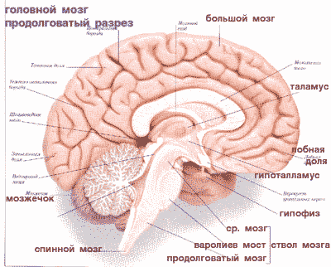
Энергетический блок мозга.
Ретикулярная формация,неспецифические структуры среднего мозга, лимбическая система, гиппокамп, медиобазальные отделы лобных долей

Slide 5
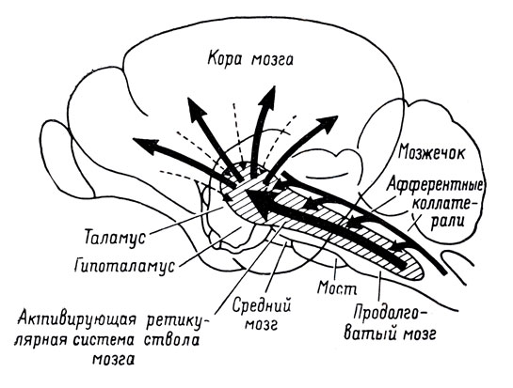
Ретикулярная формация - сетевидное образование, совокупность нервных структур, расположенных в центральных отделах стволовой части мозга (продолговатом и среднем мозге, зрительных буграх).

Slide 6
I блок регулирует 2 типа процессов активации:
Общие изменения уровня бодрствования. Длительные, тонические. Обеспечиваются ретикулярной формацией и структурами среднего мозга.
Локальные избирательные изменения активации. Кратковременные. Обеспечиваются диэнцефальными, лимбическими и корковыми отделами.

Slide 7
Функции неспецифические:
создание общего тонуса ЦНС,
обеспечение фазической и тонической активации,
ориентировочного рефлекса,
необходимого уровня обеспечения психической деятельности,
избирательности психических процессов

Slide 8
Функции специфические:
Регуляция внимания (общего и селективного), а также сознания в целом;
Регуляция модально-неспецифической памяти;
Регуляция эмоций (включая страх, удовольствие, гнев…), мотивационно-потребностных процессов организма;
Восприятия и переработки интероцептивной информации о состоянии внутренней среды организма, регуляция этих состояний (нейрогуморальные и биохимические механизмы)

Slide 9
Факторы, обеспечиваемые блоком:
Энергетическое обеспечение активности (степени, длительности, избирательности)
Регуляция нейродинаических параметров активности (баланс возбуждения и торможения)

Slide 10
Регуляция эмоциональныхых и мотивационных состояний
Скорость и легкость выполнения моторных заданий, реципрокная координация
ЭНЕРГЕТИЧЕСКИЙ БЛОК МОЗГА
Обеспечение деятельности (внимания, памяти)
Обеспечение общего тонуса коры (уровня бодрствования)

Slide 11
Поддержание постоянного тонуса коры имеет 3 источника:
постоянный приток раздражений с периферии, важнейшую роль в котором играют аппараты верхнего ствола восходящей ретикулярной формации;
импульсы от внутренних обменных процессов организма;
волокна активирующей ретикулярной формации.

Slide 12
II блок – приема, переработки и хранения экстероцептивной (внешней) информации
Включает зрительную, слуховую и кожно-кинестетическую анализаторные системы.
Структуры: средние и задние конвекситальные (наружные) отделы (затылочные, теменные, височные).
Структуры имеют иерархическое строение и состоят из зон трех типов: первичных (проекционных), вторичных (проекционно-ассоциативных) и третичных (зоны перекрытия).

Slide 13
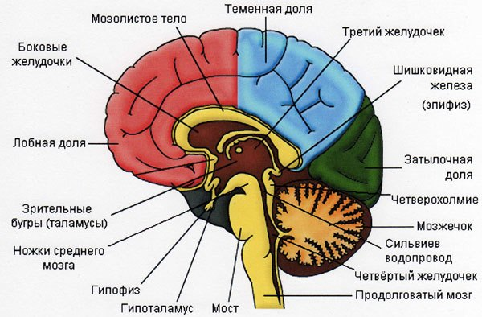
Операционный блок.
Операционный блок включает в себя аппараты, расположенные в задних отделах головного мозга (теменной, височной и затылочной области).

Slide 14
Операционный блок

Slide 15
Корковые проекционные зоны
Первичные – обеспечивают тонкий анализ и переработку соответствующей по модальности информации Принцип работы соматотопический (точка в точку).
Вторичные – обеспечивают анализ и синтез разномодальных возбуждений, гностические виды психической деятельности.
Третичные – обеспечивает сложные надмодальные виды психической деятельности – символической, речевой, интеллектуальной

Slide 16
Зоны коры
Первичные: зрительные - 17 проекционное поле; слуховые – 41; кожно-кинестетические – 3 поле.
Вторичные: гностические поля зрительного анализатора -18,19; слухового -22; кожно-кинестетического – 1,2,5,7. Обеспечивают гнозис.
Третичные: зоны перекрытия – задний ассоциативный центр 21, 37, 39, 40. Обеспечивает целостное восприятие окружающего мира, переход от непосредственного наглядного синтеза к уровню символических процессов: оперирование со сложными грамматическими и логическими структурами, с системами чисел и т.д.

Slide 17
Архитектонические поля коры (по Бродману)- наружная поверхность

Slide 18
Архитектонические поля коры (медиальная поверхность)

Slide 19
Факторы, обеспечиваемые II блоком:
Модально – специфический анализ и синтез.
Пространственный анализ и синтез (в том числе и «квазипространственный»).
Основные нарушения при поражении структур II блока: различные типы агнозий, апраксий и афазий.

Slide 20
Организация деятельности
Способность принять инструкцию
Сенсомоторные интеграции
Артикуляция
Зрительно-мотрные интеграции
Фонетико-фонематическое восприятие
Интегративные умения
ОПЕРАЦИОННЫЙ БЛОК
Речевое развитие
Развитие моторики
Зрительное восприятие
Реципрокная координация
Пространственное восприятие
Запас сведений и знаний
Ловкость выполнения
Константность восприятия

Slide 21
Законы построения коры (в составе II блока мозга, а также и третьего)
Закон иерархического строения корковых зон (деление на первичные, вторичные, третичные).
Закон убывающей специфичности иерерхически построенных зон. Максимально специфичны первичные поля. Третичные поля имеют надмодальный характер.
Закон прогрессивной латерализации функций. Первичные зоны обоих полушарий равноценны. На уровне вторичных и третичных зон психические процессы в большей степени обеспечиваются одним из полушарий мозга.

Slide 22
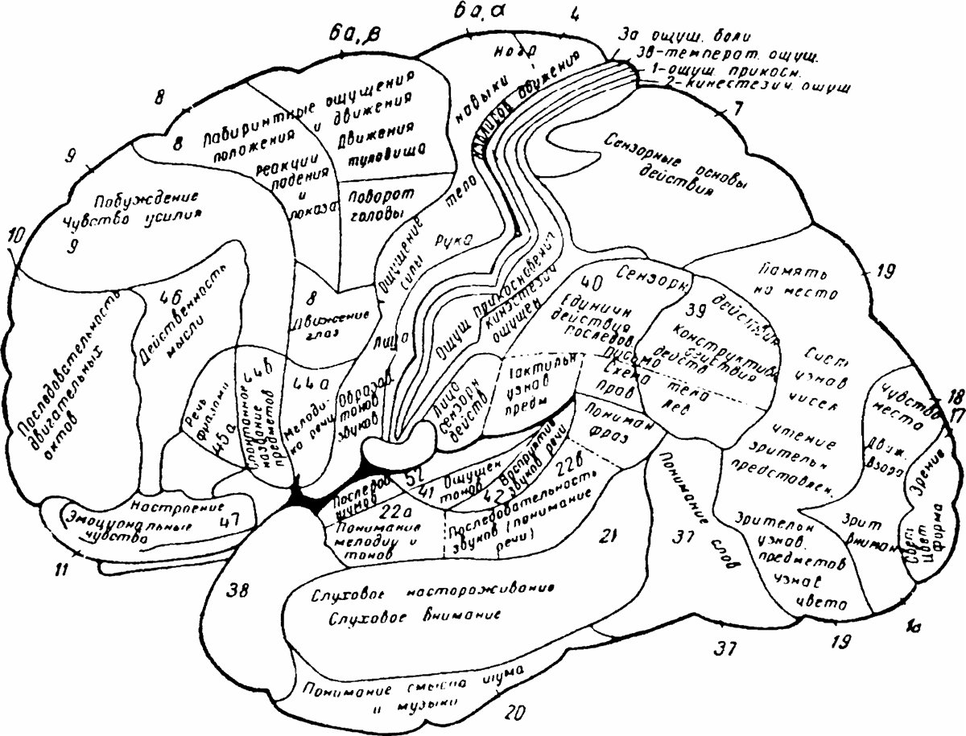
III блок мозга – блок программирования, регуляции и контроля сложных форм деятельности
Структуры: моторная (4) премоторная (6)и префронтальная (8) кора лобных долей

Slide 23
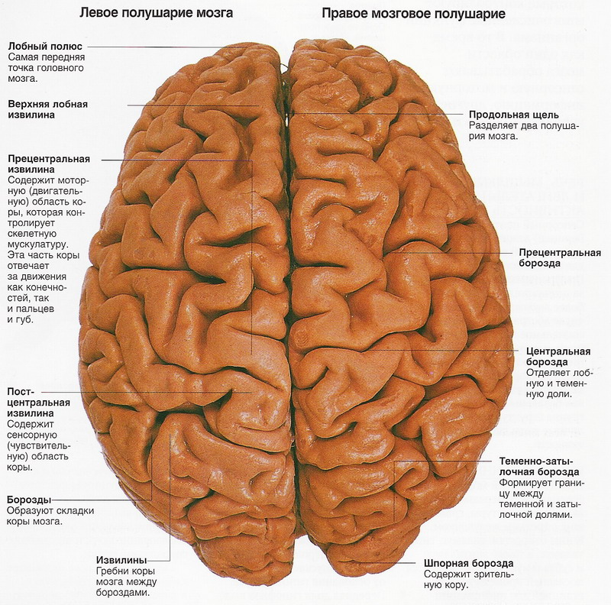
Блок программирования и контроля.
В 3-ий блок входят аппараты, расположенные в передних отделах больших полушарий

Slide 24
Регуляторные функции (произвольная регуляция психической деятельности
Обеспечение целенаправленности поведенческих актов;
Построение программы действия;
Аутокоррекция по ходу построения программы;
Переключение произвольное;
Фильтрация поступающей информации;
Обеспечение регулирующей функции речи;
Контроль и сличение полученного результата с требуемым;
Интеграция соматических, психических и социальных процессов, проявляющееся в био-психо-социальном функционировании личности.

Slide 25
Основные нарушения при поражении структур третьего блока
Регуляторная и кинетическая апраксия;
Динамическая и эфферентно-моторная афазия;
Стереотипии в различных сферах деятельности;
Персеверации;
Снижение регулирующей функции речи;
Снижение критичности.

Slide 26
Обеспечение двигательных программ
Обеспечение регулирующей функции речи
БЛОК ПРОГРАММИРОВАНИЯ И КОНТРОЛЯ
Способность принять инструкцию и формировать намерения, программы
Контроль и сличение результата, фильтрация поступающей информации
Умение планировать
Регуляциия и контроль наиболее сложных форм поведения

